Slide 1
Présentation de l’outil GECO 10 mai 2017
A l’initiative de l’équipe Harmonie et particulièrement de Jean-Jacques Dussol, auteur de l’outil - Ministère de la Justice
version 10/05/2017

Slide 2
Objectif et ordre du jour
Cet atelier permet le transfert de l’outil GECO et des compétences « technico-fonctionnelles « associées vers l’ensemble de la communauté interministérielle intéressée
14h30 – 15h15 Démonstration de l’installation de l’outil GECO
+ Réflexion sur la communauté outil
15h15 – 16h30 Démonstration d’utilisation des fonctionnalités de GECO

Slide 3
Contexte
Le ministère de la Justice pilote un projet de migration de la préliquidation de la paye de Winpaye vers une solution intégrée sur le SIRH Harmonie (SAP).
A cette occasion pour une meilleure maitrise des opérations de paye en double, l’équipe Harmonie à souhaité disposer d’outils et le comparateur de fichier GEST à pris forme sur la base de son ancêtre GEST_Analyser.
L’outil GECO permet de comparer et d’analyser des fichiers GEST provenant d’applications différentes.
Il s’avère fort utile lors de la mise en place de systèmes de préliquidation intégrée, notamment dans la préparation des phases d’homologation avec la DGFiP

Slide 4
Présentation de l’installation de l’outil

Slide 5
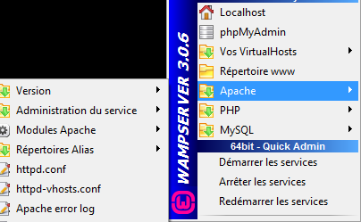
Bases de l’installation
Un serveur web
Lamp (serveur)
Wampserver (pour windows)
→ Ajouter les éventuelles librairies microsoft demandées,
→ Penser à créer le service Apache et à le lancer ensuite.
…
Le code PHP
geco_v1.1.zip
Pas de base de données

Slide 6
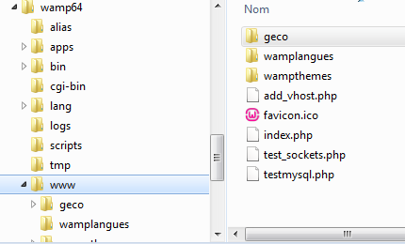
Précisions sur l’installation
Répertoire web
Décompresser le code PHP dans le répertoire web généralement www
vars.php
Les valeurs de paramétrage des mouvements peuvent être modifiées par l'administrateur du système dans le fichier VARS.PHP.
Peuvent être paramétrés :
♦ les noms des 2 SI sources ($SI1, $SI2)
♦ les valeurs par défaut pour comparaison exacte ($exact 0 ou 1) et l'affichage de toutes les erreurs ($all 0 ou 1)
♦ l'OS du serveur ($os_serveur windows ou unix)
♦ l'adresse de l'hôte $http_host
Pour fonctionner correctement, l'administrateur du système doit donner aux sous-répertoire upload et share de l'application des droits en création de répertoire et lecture-écriture de fichiers.
Par défaut, la taille maximale d'upload des fichiers est définie à 2Mo. Pour des fichiers de taille supérieure, il faut modifier le fichier php.ini et définir la valeur upload_max_filesize à 10 Mo par exemple.
Pour éviter l'affichage de message d'avertissement, modifier le paramètre de rapport d'erreur comme suit : error_reporting = E_ALL & ~E_NOTICE

Slide 7

La communauté outil
Maintenance de l’outil et évolutions
Comment proposer par le biais d’une communauté, un réseau d’entraide, les moyens d’échange autour de l’outil ?
La DINSIC propose de partager les documents utiles associés à l’outil avec plusieurs solutions possibles :
GITHUB
GITLAB ministériel
framagit.org
Autres dispositifs GED tels Alfresco (peu adapté au évolution du code outil)
→ La solution Framagit.org apporte les meilleures fonctionnalités d ’échange pour l’outil.
https://DINSIC-SIRH@framagit.org/DINSIC_SIRH_share/GECO.git
Les documents disponibles :
Le code de l’outil
La présentation technique de l’outil
La présentation fonctionnelle de l’outil
Le wiki peut permettre de documenter plus précisément l’outil et ses évolutions
Validé en séance

Slide 8
Démonstration en séance des fonctionnalités de l’outil GECO

